Slide 1
IMPRESA
L'impresa, sotto il profilo giuridico, è un‘ "attività economica professionalmente organizzata al fine della produzione o dello scambio di beni o servizi"

Slide 2
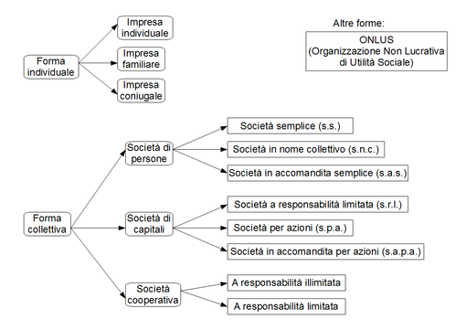

Slide 3
Impresa individuale
Si parla di impresa individuale (forma individuale) quando il soggetto giuridico è una persona fisica che risponde coi propri beni delle eventuali mancanze dell'impresa: in tal caso non c'è un'autonomia patrimoniale dell'impresa e se questa viene dichiarata fallita, anche l'imprenditore fallisce. Spesso (e con maggior precisione terminologica), l'impresa individuale è detta ditta individuale.

Slide 4
Impresa societaria
Se l'impresa è esercitata da una persona giuridica assume invece una veste societaria (forme collettive), che può essere di varia natura:

Slide 5
SOCIETA' DI PERSONE
Un tipo di impresa societaria sono le società di persone. Le società di persone sono caratterizzate da un'autonomia patrimoniale imperfetta, in cui cioè il patrimonio della società non è perfettamente distinto da quello dei soci, per cui i creditori possono rivalersi (se il patrimonio societario è insufficiente) anche sui beni dei soci. Si può avere una società semplice (S.s.) nel caso in cui non sia necessario svolgere un'attività commerciale, ma si abbia la necessità di gestire un'attività (agricola o professionale, come ad esempio uno studio associato); una società in nome collettivo (S.n.c.) in cui tutti i soci sono responsabili (in egual parte e con tutto il loro patrimonio) delle obbligazioni della società; o una società in accomandita semplice (S.a.s.) in cui i soci accomandatari amministrano la società e rispondono con tutto il loro patrimonio mentre i soci accomandanti rispondono limitatamente al capitale conferito e non possono amministrare la società (questa tipologia permette a un soggetto di investire in un'impresa senza assumersene i rischi, diventando quindi socio accomandante).

Slide 6
SOCIETA' DI CAPITALI
Un altro tipo di imprese societarie sono società di capitali.Le società di capitali sono dei soggetti giuridici che godono di autonomia patrimoniale perfetta (il patrimonio della società è distinto da quello dei soci). Se una società di capitali fallisce, i creditori possono attingere solo dal patrimonio della società (capitali, beni immobili, vendita di brevetti posseduti dalla stessa, ecc.). Il patrimonio dei soci non viene intaccato. Una volta esaurito il patrimonio della società, se ci sono ancora debiti, essi restano insoluti. Le possibili forme che può assumere sono: società a responsabilità limitata (S.r.l.), società per azioni (S.p.a.) e società in accomandita per azioni (S.a.p.a.).

Slide 7
Società a responsabilità limitata (S.r.l.)
La S.r.l(Società a responsabilità limitata) è una società di capitali. Nacque con lo scopo di essere un ibrido tra una società di persone ed una S.p.a., pertanto presenta delle caratteristiche in comune. Invece delle azioni vi sono le quote, che possono anche avere un valore (espresso in %) diverso e la società non può essere quotata in borsa. A differenza della S.p.a., l'obbligo di un Collegio Sindacale vi è solo quando si supera una determinata soglia.

Slide 8
Società per azioni (S.p.a.)
La società per azioni è la società nella quale per le obbligazioni sociali risponde soltanto la società con il suo patrimonio, in cui la partecipazioni dei soci è rappresentata dalle azioni.
La società per azioni è una persona giuridica, agisce per mezzo di organi formati da persone fisiche: assemblea, amministratori e l’organo di controllo.
I soci di una società per azioni, a differenza di una società di persone, hanno una responsabilità limitata, in quanto rischiano solo il conferimento dato e non rispondono con il loro patrimonio sociale.
Le quote di partecipazione sono rappresentate da azioni→ titoli di credito, ma la società può ricorre al mercato finanziario anche attraverso le obbligazioni→ titoli di credito che costituiscono un debito.
Nella società per azioni possiamo trovare diversi soggetti tra cui: i creditori → coloro che concedono crediti alla società (banche, fornitori) che fanno affidamento per il soddisfacimento del credito soltanto sul patrimonio sociale; i soci → anche i piccoli azionisti, coloro che hanno investito nella società una parte dei loro risparmi o ricchezze nella società e che devono avere delle garanzie; la collettività → il complesso della società soprattutto se si tratta di una società per azioni di grandi dimensioni.

